Slide 1

VOKE Brand Strategy 2026
01 / 07
RAW
거침없는진정성
/
Takeaway
VOKE의 핵심 가치 '거침없는 진정성'은 MZ세대(25-35)가 브랜드에 요구하는 유일한 자격증이다
VOKE · MZ Strategy · 2026

Slide 2

VOKE Brand Strategy 2026
02 / 07
IG
YT
VS
Channel 01
Channel 02
INSTA-GRAM
YOUTUBESHORTS
비주얼 정체성
바이럴 엔진
이미지 · 릴스 · 스토리브랜드 세계관의 1차 거점
60초 이하 · 알고리즘 도달신규 오디언스 폭발적 확장
인스타그램 + 유튜브 쇼츠 — MZ의 체류 시간이 가장 긴 두 채널에 집중한다

Slide 3
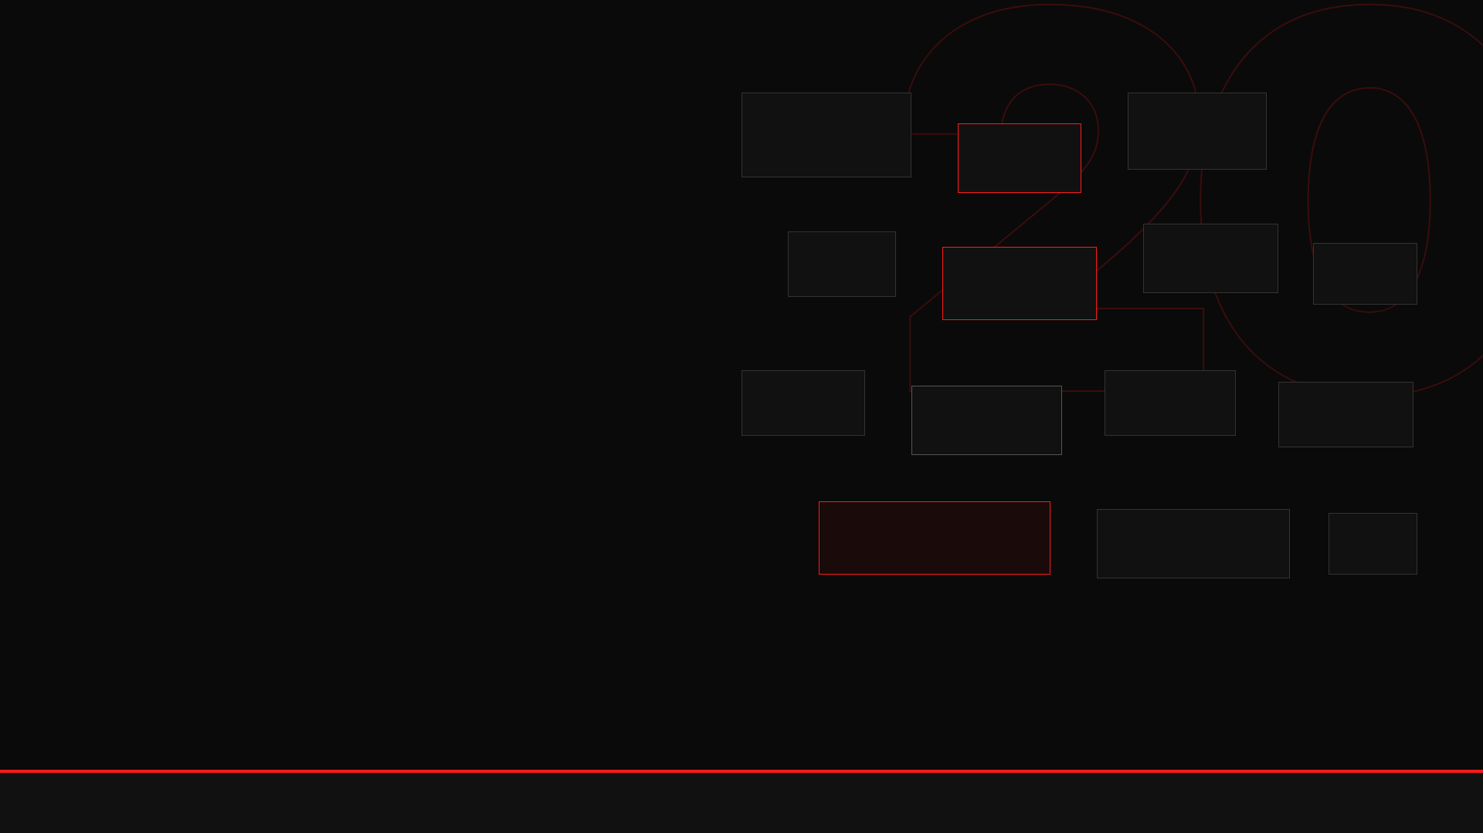
20
03 / 07
Tier A
100K+
5명
Core
팔로워
매크로
Partnership Strategy
20
Tier B
10K-100K
9명
Mid-tier
팔로워
Eng.
마이크로
8%+
Tier C
1K-10K
Auth.
6명
Nano
팔로워
최우선
나노
인플루언서
Selection Criterion
Contract
Format
마이크로·매크로 혼합
팔로워보다 진정성
VOKE 세계관과 결이 맞는 목소리
브랜드 핏 > 팔로워 수
6개월 파트너
콘텐츠 자율
인플루언서 20명 파트너십 — 브랜드가 아니라 사람이 먼저 말한다

Slide 4
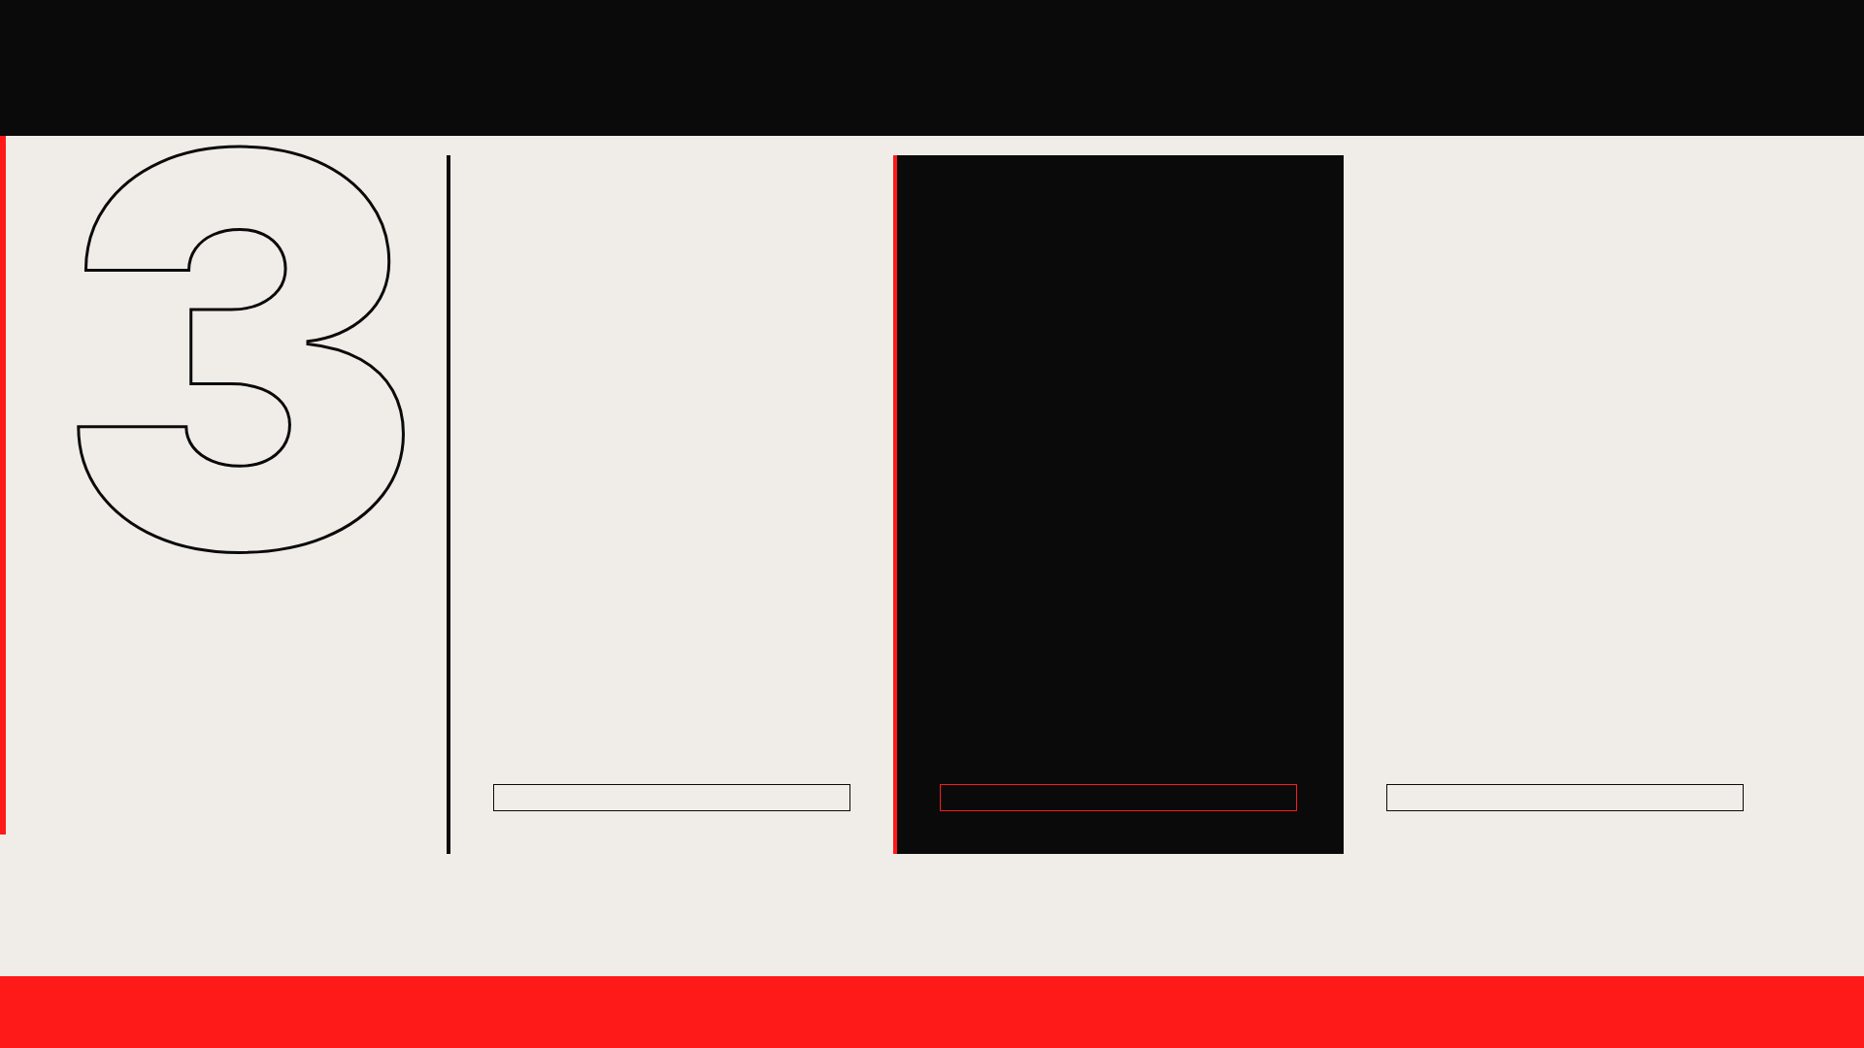
VOKE Brand Strategy 2026 — Offline
04 / 07
3
Location 01
Location 02
Location 03
성수동
홍대
강남
Seongsu-dong
Hongdae
Gangnam
MZ 문화 1번지
힙스터 오리지널 커뮤니티
체험 중심 플래그십
청년 밀집 · 유동인구 최대
인플루언서 동반 이벤트
바이럴 콘텐츠 생산 거점
구매력 있는 MZ 집결지
프리미엄 브랜드 포지셔닝
멤버십 가입 전환 최적화
Week 1–2
Week 3–4
Week 5–6
서울 팝업스토어 3곳 — 디지털 브랜드가 물리적 경험을 만들 때 기억이 된다

Slide 5
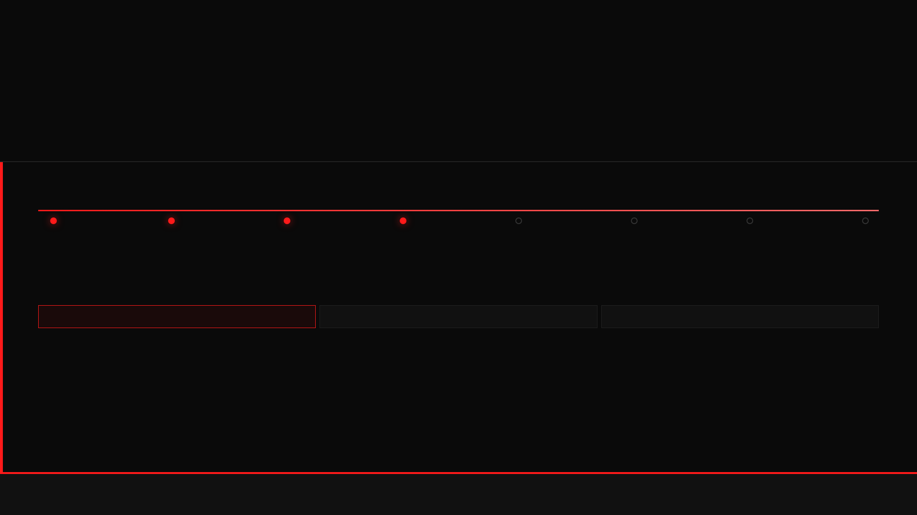
8
Launch Timeline
05 / 07
속도가 곧 에너지
질질 끌면진정성이 식는다
WEEKS
W1
W2
W3
W4
W5
W6
W7
W8
인플루언서온보딩
콘텐츠제작 개시
성수팝업 오픈
홍대팝업 오픈
강남팝업 오픈
Shorts집중 배포
성과중간 점검
KPI최종 평가
Phase 1 — Ignition (W1–W4)
Phase 2 — Amplify (W5–W6)
Phase 3 — Measure (W7–W8)
론칭 타임라인 8주 — 속도가 곧 에너지, 질질 끌면 진정성이 식는다

Slide 6

VOKE Brand Strategy 2026 — Budget
06 / 07
OFF
Digital Channel
60%
Offline Channel
40%
오프라인
디지털
기억 각인 — 깊고 오래
MZ 도달 — 넓고 빠르게
팝업스토어 3곳 운영비
DIG
현장 콘텐츠 제작
인스타그램 콘텐츠 · 릴스 광고
체험 이벤트 · 굿즈
유튜브 쇼츠 제작 · 배포
인플루언서 20명 파트너십 피
디지털 60% / 오프라인 40% — MZ 도달은 디지털, 기억 각인은 오프라인

Slide 7

40
VOKE Brand Strategy 2026 — KPI
07 / 07
40%
브랜드 인지도
The Only Metric That Matters
이것이성공의유일한기준이다
Primary KPI
Baseline
Growth
Measurement
If Miss
40%
~5%
×8
설문
전면 재검토
MZ세대(25–35) 브랜드 인지도8주 내 달성 목표
론칭 전 현재 인지도(추정치)
8주 만에 8배 증가공격적이지만 달성 가능
W8 종료 직후목표 타겟 패널 조사
채널·파트너·예산 배분전략 전체 재설계
KPI 브랜드 인지도 40% 달성 — 이것이 성공의 유일한 기준이다

